Slide 1
Le système hypothalamo-hypophysaire
Dr Khelil
Maitre Assistante en
Endocrinologie-Diabétologie

Slide 2
I- Généralités
Le système endocrinien est l’un de 2 systèmes de régulation de l’organisme, travaillant en association étroite (synergie) avec le système nerveux.
Le système endocrinien agit par l’intermédiaire d’hormones: messagers chimiques déversés par les glandes endocrines directement dans le sang et diffusées ensuite à tout l’organisme.
Le système endocrinien est constitué de glandes disséminées dans l’organisme.
Les glandes endocrines sont l’hypophyse, l’épiphyse, la thyroïde, les parathyroïdes et les surrénales. Le thymus est une glande fonctionnant dans l’enfance, ses hormones agissant dans l’initiation du système immunitaire.

Slide 3
Certains organes renferment du tissu endocrinien, qui leur permet de jouer un rôle mixte, de glande endocrine et exocrine. Ces organes sont le pancréas (insuline et glucagon), les gonades, le rein (rénine et angiotensine) et l’hypothalamus.

Slide 4
II-Les hormones
Une hormone est une substance chimique produite par une cellule endocrine et libérée dans l’espace extracellulaire ou dans les capillaires de la glande, agissant sur le métabolisme d’autres cellules à distance.
L’hormone n’est active que sur certaines cellules (cellules-cibles) pourvues de récepteurs spécifiques permettant de fixer l’H, ceci peut engendrer:

Slide 5
Modification de la perméabilité de la membrane plasmique
Synthèse de protéines ou d’enzymes dans la cellule
Activation ou désactivation d’enzymes
Déclenchement d’une activité sécrétrice
Stimulation de la mitose

Slide 6
Le système hypothalamo-
hypophysaire

Slide 7
L’hypothalamus:
L'hypothalamus est une petite partie du diencéphale situé sous le thalamus le long des parois du troisième ventricule, se compose de 7 noyaux distincts, possède donc une structure disséminée.
L'hypothalamus est rattaché à l’hypophyse par l'éminence médiane et la tige pituitaire.
Au sein de l'hypothalamus ont été individualisés un certain nombre de noyaux (supra-optiques, noyau paraventriculaire, noyau infundibulaire, noyaux accessoires, etc). Ces noyaux sont les lieux d'élaboration des hormones hypothalamiques.

Slide 8
C’est le principal organe d’intégration pour la régulation des milieux intérieurs (température corporelle, équilibre hydrique, osmolarité et le maintien d’une concentration minimale en glucose), du rythme veille-sommeil, de la croissance, du développement corporel et mental et de la reproduction de l’espèce.
L’hypothalamus est constitué de C neuro-sécrétrices associées pour former des noyaux regroupés en deux systèmes:
- Système magnocellulaire
- Système parvocellulaire

Slide 9
Le système magno Cellulaire est constitué de cellules neuro-sécrétoires de grandes taille et comprennent le noyau supra-optique et le noyau para-ventriculaire.
Les neurones de ces noyaux envoient des axones formant l'essentiel de la tige hypophysaire. Leurs terminaisons axonales sont localisées au niveau de la post-hypophyse. Les neurones des noyaux magnocellulaires synthétisent l'ocytocine et la vasopressine,

Slide 10
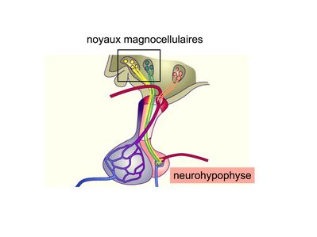

Slide 11
Le système parvocellulaire est constitué de petites cellules multiples et dispersés dans une zone nommée hypothalamus latéral ou tuber.

Slide 12
Les neurones de ces noyaux envoient des axones dont les terminaisons sont localisées au niveau des capillaires artério-veineux de l'éminence médiane de l'hypophyse.
Les hormones synthétisées par ces neurones circulent ensuite dans la veine porte hypophysaire qui longe la tige pituitaire (tige hypophysaire).
Les hormones issues des noyaux parvocellulaires gagnent ensuite un deuxième réseau capillaire, veino-veineux cette fois, situé au niveau de l'adénohypophyse. On nomme ce système complexe reliant deux réseaux capillaires, le système porte hypothalamo-hypophysaire. Ce système permet de shunter la circulation veineuse générale et d'acheminer sélectivement les hormones dérivées des noyaux parvocellulaires au niveau de l'antéhypophyse

Slide 13
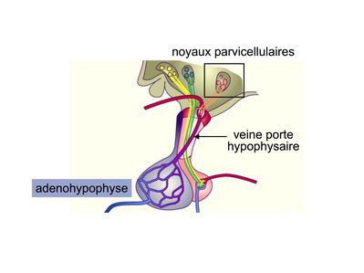

Slide 14
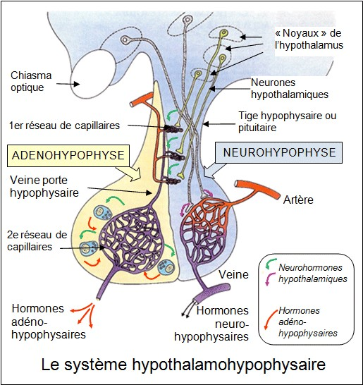

Slide 15
L’hypophyse
L'hypophyse est une petite glande appendue au plancher du troisième ventricule par une tige étroite, la tige pituitaire, et logée dans la selle turcique creusée sur le corps du sphénoïde. Son poids est de 0,60 g, sa taille: 13mm de largeur/6 à 9mm de hauteur/9mm d’épaisseur.
Elle est constituée de deux parties, dont les fonctions sont totalement différentes: le lobe antérieur (antéhypophyse )et le lobe postérieur (posthypophyse).

Slide 16
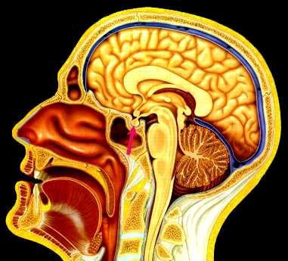

Slide 17
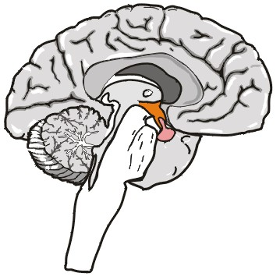
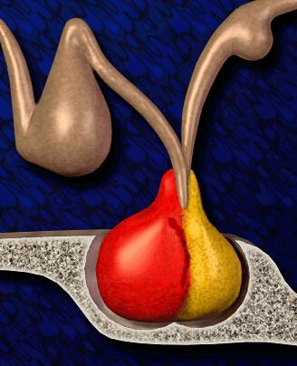
Hypothalamus
Hypophyse
selle turcique

Slide 18
Les hormones de l’hypothalamus
L’hypothalamus contrôle toutes les sécrétions hypophysaires:
Il sécrète:
Des stimulines: stimulent la sécrétion d’H hypophysaires
Des inhibines: inhibent la sécrétion d’hormones hypophysaires

Slide 19
Les stimulines:
GHRH qui stimule la sécrétion de GH hypophysaire
La TRH qui stimule la sécrétion de TSH et de prolactine
Le CRH qui stimule la sécrétion d’ACTH
Le GNRH ou LHRH qui stimule la sécrétion de LH et de FSH

Slide 20
Les inhibines:
La somatostatine
Le PIF
La dopamine

Slide 21
Les hormones anté-hypophysaires
4 des 6 hormones antéhypophysaires sont des
stimulines régissant le fonctionnement hormonal
d'autres glandes endocrines:
La TSH (thyroid stimulating hormone): effets sur le corps thyroïde : ↑ de son poids et de sa vascularisation, de la captation de l'iodure, de la synthèse de thyroglobuline et des hormones thyroïdiennes
L’ACTH (AdrenoCorticoTropic Hormone): stimule de la synthèse et de la libération des hormones corticosurrénaliennes et plus particulièrement le cortisol.

Slide 22
LH : luteinizing hormone ou hormone lutéïnisante et la FSH ou hormone folliculostimulante: augmentent à la puberté
- Chez la femme :
*FSH est responsable de la maturation des follicules.
*LH et FSH permettent l'ovulation.
* LH influence la fonction du corps jaune est la sécrétion de progestérone et d'oestrogènes.
- Chez l’homme :
*FSH et LH sont nécessaire à la spermatogenèse
* LH stimule la synthèse et la sécrétion de testostérone par les cellules de Leydig
* FSH stimule le développement des tubes séminifères, l’initiation et la maturation des spermatozoïdes.

Slide 23
deux hormones agissent sur des cibles non endocriniennes:
La GH : ou hormone de croissance. Elle provoque la croissance et la division des cellules de l'organisme, notamment os et muscles squelettiques. C'est une hormone anabolisante, stimulant la synthèse des protéines et la régulation de la glycémie (lipolyse et production d'énergie à partir des acides gras libres). Son taux maximal journalier est atteint pendant le sommeil.
La Prolactine (PRL): stimule la lactation après préparation des glandes mammaires par les oestrogènes et la progestérones , en fin de grossesse, la sécrétion est maximale, renforcée après la naissance par la succion.

Slide 24
Les hormones post-hypophysaires
La neuro-hypophyse a une structure essentiellement nerveuse. Les fibres nerveuses proviennent des noyaux supra-optiques (SO) et para-ventriculaires (PV).
La vasopressine et l’ocytocine sont les principales neuro-hormones post hypophysaires. La synthèse a lieu dans les cellules nerveuses des 2 noyaux hypothalamiques SO et PV et de là, les hormones sont transportées, associées à la molécule transporteuse (neurophysine) par les axones, le long de neurotubules jusqu'à l'hypophyse postérieure où elles seront ensuite stockées et libérées en fonction des besoins.

Slide 25
1-L’ADH ou vasopressine: Sécrété lorsque :
* L’osmolarité plasmatique > 280mOsm/kg H2O
* La soif
* Hypotension artérielle (hémorragie importante) ou ↓ du volume sanguin central stocké dans le système veineux à la suite d’une hémorragie modérée
* ↑ de la température du sang
* Le système nerveux sympathique est mis enjeu (émotion, exercices physiques, tétée...)
Rq : la nicotine ↑ la libération d’ADH, l’alcool la baisse.

Slide 26
Elle agit sur les portions les plus distales du
néphron où elle favorise la réabsorption de l'eau
(tube distal et canal collecteur). L’ADH se fixe sur
un récepteur membranaire V2 lié à une protéine
Gs qui active l’adényl-cyclase et forme l’AMPc
A très forte dose, elle est hypertensive
(vasoconstriction)

Slide 27
2- L’ocytocine:
- Au niveau de la glande mammaire prête à la lactation, l’ocytocine permet l’éjection du lait.
- Elle entraîne des contractions utérines maximales au moment du terme, d’où son utilisation pour faciliter la délivrance du fœtus.
- Pour que l’ocytocine puisse agir efficacement, il faut une imprégnation préalable de la glande mammaire et de l’endomètre par les hormones caractéristiques de la gravidité : œstrogènes, progestérone, prolactine.

Slide 28
Régulation du système
hypothalamo-hypophysaire

Slide 29
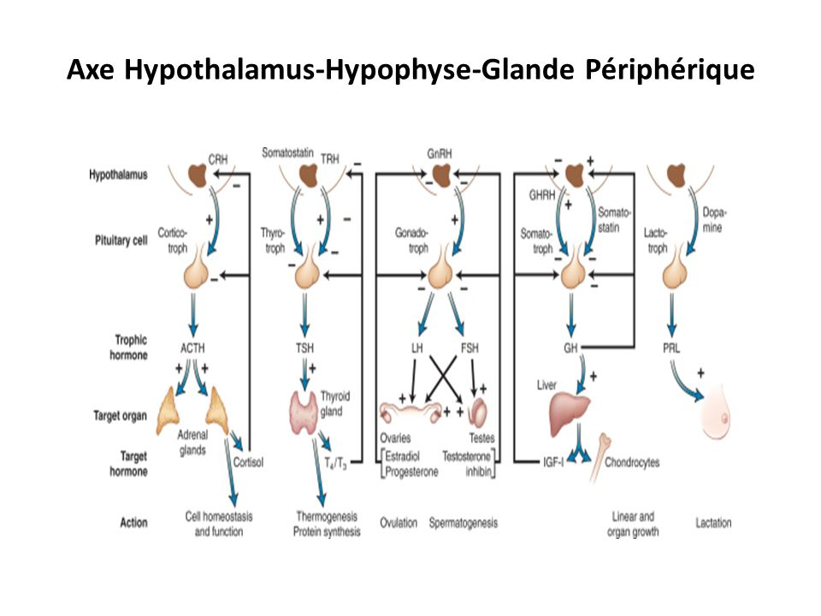

Slide 30
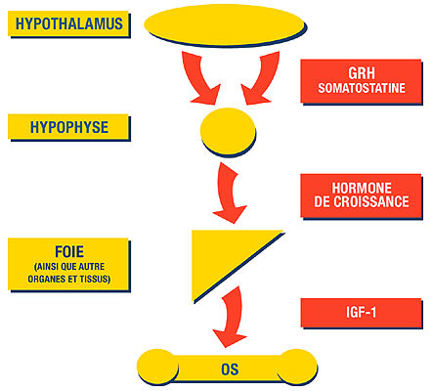

Slide 31
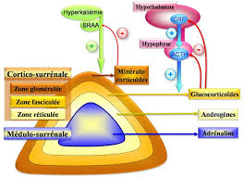

Slide 32
